Slide 1
POP ART

Slide 2
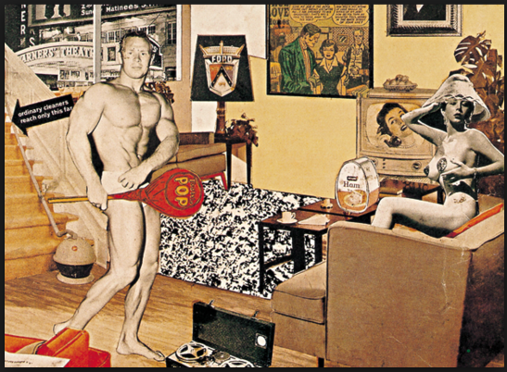
RICHARD HAMILTON
O QUE É QUE TORNA OS LARES DE HOJE TÃO DIFERENTE?

Slide 3
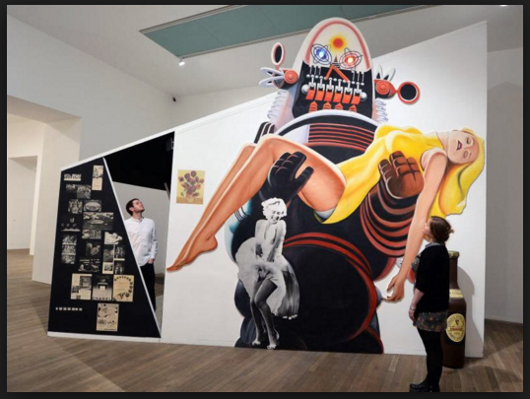

Slide 4
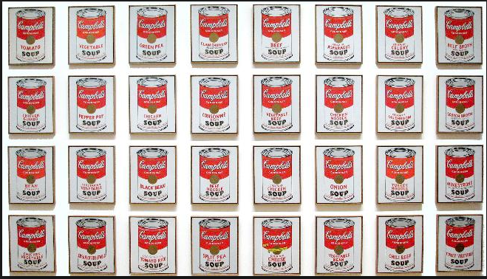
ANDY WARHOL
LATA DE SOPA CAMPBELL (1964)
SERIGRAFIA SOBRE TELA 91CM X61CM

Slide 5
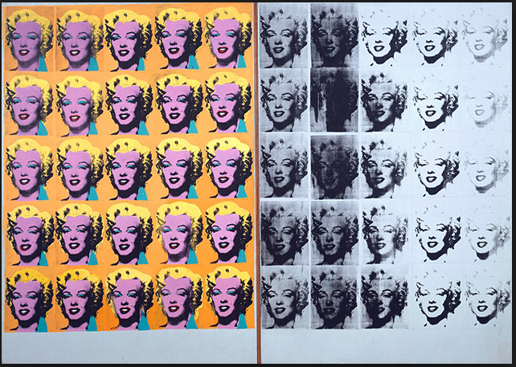
VINTE MARILYNS (1962)

Slide 6
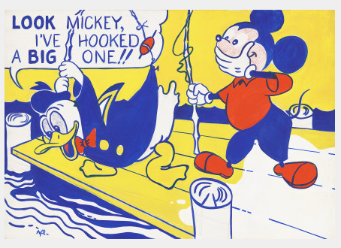
ROY LICHSTEIN
LOOK MICKEY (1961)
1,21M X 1,75 M

Slide 7
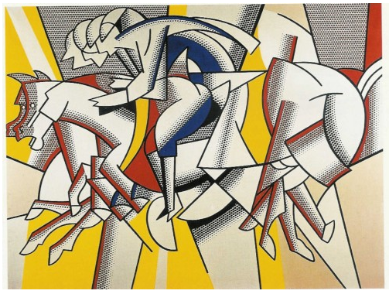
CAVALHEIRO VERMELHO (1974)
2,13M X 2,84M

Slide 8
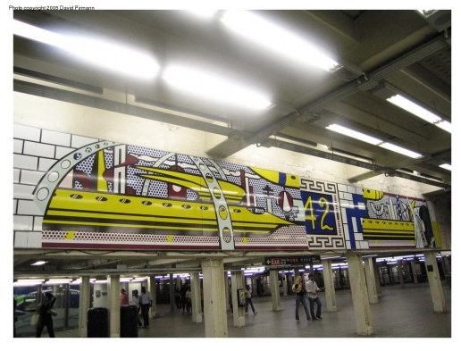
Mural aplicado no times square - ny

Slide 9
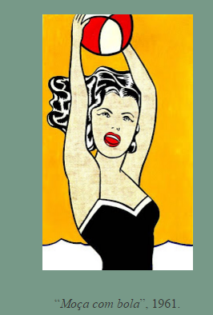

Slide 10
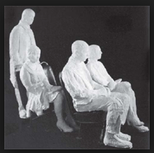
Passageiros de ônibus (1964).
George Segal (1924-2000) - esculturas de gesso de pessoas comuns realizando ações do dia a dia.

Slide 11
REFERÊNCIAS
Proença, Graça. História da Arte. Ed. Ática
Strickland, Carol. Arte Comentada da pré-história ao pós moderno. Ed. Ediouro
Imagens google arts.

